Slide 1
영상처리실제 프로젝트 -견종인식
학번:2024254002
성명:전창수

Slide 2
본 프로젝트는 Stanford Dogs Dataset을 기반으로, **딥러닝 전이학습 모델(MobileNetV2)**을 활용하여 견종을 자동으로 인식하는 시스템을 구현하였습니다.
MobileNetV2는 ImageNet으로 사전 학습된 모델을 기반으로 하며, 본 프로젝트에서는 마지막 분류기 층만 새로 학습하여 효율적이고 빠른 훈련이 가능하도록 설정하였습니다.
데이터는 ImageDataGenerator를 이용하여 수평 뒤집기, 확대 등 데이터 증강을 수행하였고, 전체 데이터의 20%를 검증 데이터로 사용하였습니다.
GUI는 PyQt5 기반으로 구성되어 사용자가 이미지를 직접 불러오고, 인식 결과를 Top-5 견종 이름과 확률로 시각적 출력할 수 있도록 설계되었습니다.

Slide 3
학습코드
# 3. 모델 구성
base_model = MobileNetV2(input_shape=(160, 160, 3), include_top=False, weights='imagenet')
base_model.trainable = False
inputs = Input(shape=(160, 160, 3))
x = base_model(inputs, training=False)
x = GlobalAveragePooling2D()(x)
x = Dropout(0.3)(x)
outputs = Dense(train_generator.num_classes, activation='softmax')(x)
model = Model(inputs, outputs)
model.compile(optimizer='adam', loss='categorical_crossentropy', metrics=['accuracy'])
# 4. 학습
model.fit(
train_generator,
validation_data=val_generator,
epochs=10
)
# 5. 모델 저장 (학번.h5 형식)
model.save(r'C:\datasets\stanford_dogs\2024254002.h5')
# 6. 견종 이름 저장 (dog_species_name.txt)
class_names = list(train_generator.class_indices.keys())
with open(r'C:\datasets\stanford_dogs\dog_species_name.txt', 'w', encoding='utf-8') as f:
for name in class_names:
f.write(name + '\n')
print("모델 및 견종 이름 파일 저장 완료!")
import tensorflow as tf
from tensorflow.keras.models import Model
from tensorflow.keras.layers import Dense, Dropout, GlobalAveragePooling2D, Input
from tensorflow.keras.applications import MobileNetV2
from tensorflow.keras.preprocessing.image import ImageDataGenerator
import os
# 1. 데이터 경로
data_dir = r'C:\datasets\stanford_dogs\images\images'
# 2. 전처리
img_size = (160, 160)
batch_size = 64
datagen = ImageDataGenerator(
rescale=1./255,
validation_split=0.2,
horizontal_flip=True,
zoom_range=0.2
)
train_generator = datagen.flow_from_directory(
data_dir,
target_size=img_size,
batch_size=batch_size,
class_mode='categorical',
subset='training'
)
val_generator = datagen.flow_from_directory(
data_dir,
target_size=img_size,
batch_size=batch_size,
class_mode='categorical',
subset='validation'
)

Slide 4
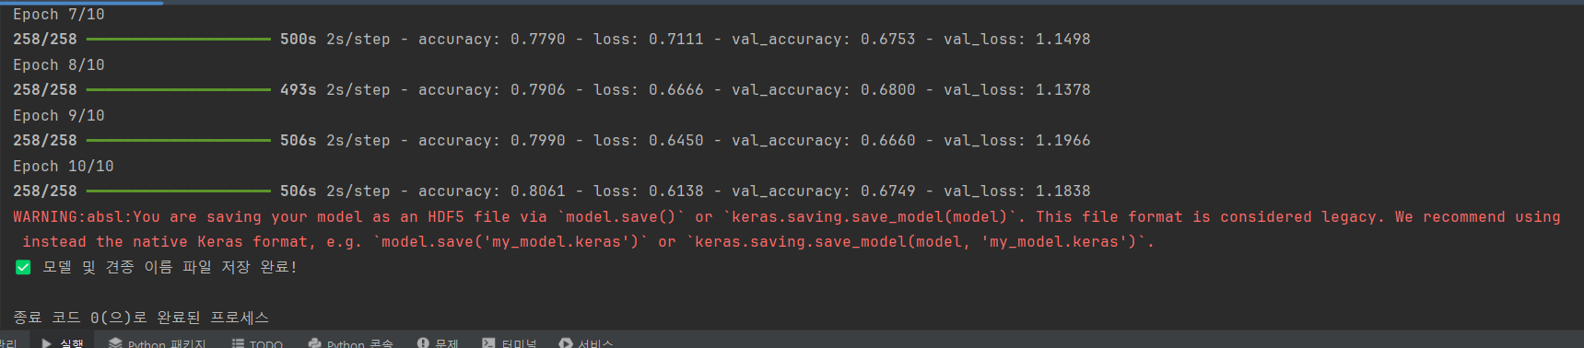
학습 실행

Slide 5
인식코드
def pictureOpenFunction(self):
fname, _ = QFileDialog.getOpenFileName(self, '강아지 사진 열기', '', 'Image files (*.jpg *.jpeg *.png)')
if not fname:
return
self.img = cv.imread(fname)
if self.img is None:
QMessageBox.critical(self, '오류', '이미지를 불러올 수 없습니다.')
return
self.showImage(self.img)
def recognitionFunction(self):
if self.img is None:
QMessageBox.warning(self, '경고', '먼저 이미지를 불러오세요.')
return
# 4. 이미지 전처리 및 예측
img_resized = cv.resize(self.img, (160, 160))
img_norm = img_resized.astype('float32') / 255.0
x = np.expand_dims(img_norm, axis=0)
res = cnn.predict(x)[0]
top5 = np.argsort(-res)[:5]
output_img = self.img.copy()
for i, idx in enumerate(top5):
prob = f"{res[idx]*100:.2f}%"
name = dog_species[idx]
text = f"{i+1}. {name}: {prob}"
cv.putText(output_img, text, (10, 30 + i * 30),
cv.FONT_HERSHEY_SIMPLEX, 0.8, (0, 255, 0), 2)
# 5. 결과 이미지 저장
cv.imwrite(OUTPUT_IMAGE_PATH, output_img)
print(f"결과 저장됨: {OUTPUT_IMAGE_PATH}")
self.showImage(output_img)
winsound.Beep(1000, 300)
def showImage(self, img):
rgb_img = cv.cvtColor(img, cv.COLOR_BGR2RGB)
h, w, ch = rgb_img.shape
bytesPerLine = ch * w
qImg = QImage(rgb_img.data, w, h, bytesPerLine, QImage.Format_RGB888)
pixmap = QPixmap.fromImage(qImg).scaled(self.label.width(), self.label.height(), Qt.KeepAspectRatio)
self.label.setPixmap(pixmap)
def quitFunction(self):
self.close()
# 6. 실행부
if __name__ == '__main__':
app = QApplication(sys.argv)
win = DogSpeciesRecognition()
win.show()
sys.exit(app.exec_())
import cv2 as cv
import numpy as np
import tensorflow as tf
import winsound
import sys
from PyQt5.QtWidgets import *
from PyQt5.QtGui import QImage, QPixmap
from PyQt5.QtCore import Qt
# 사용자 정의: 파일명
MODEL_PATH = r'C:\datasets\stanford_dogs\2024254002.h5'
CLASS_NAMES_PATH = r'C:\datasets\stanford_dogs\dog_species_name.txt'
OUTPUT_IMAGE_PATH = r'C:\datasets\stanford_dogs\2024254002.png'
# 1. 모델 및 클래스 이름 로드
cnn = tf.keras.models.load_model(MODEL_PATH)
with open(CLASS_NAMES_PATH, 'r', encoding='utf-8') as f:
dog_species = [line.strip() for line in f.readlines()]
class DogSpeciesRecognition(QMainWindow):
def __init__(self):
super().__init__()
self.setWindowTitle('견종 인식 프로그램')
self.setGeometry(200, 200, 800, 600)
self.img = None
# 2. 버튼 구성
fileButton = QPushButton('강아지 사진 열기', self)
recognitionButton = QPushButton('품종 인식', self)
quitButton = QPushButton('나가기', self)
fileButton.setGeometry(10, 10, 150, 30)
recognitionButton.setGeometry(170, 10, 150, 30)
quitButton.setGeometry(650, 10, 100, 30)
fileButton.clicked.connect(self.pictureOpenFunction)
recognitionButton.clicked.connect(self.recognitionFunction)
quitButton.clicked.connect(self.quitFunction)
# 3. 이미지 출력
self.label = QLabel(self)
self.label.setGeometry(10, 50, 780, 540)
self.label.setAlignment(Qt.AlignCenter)

Slide 6
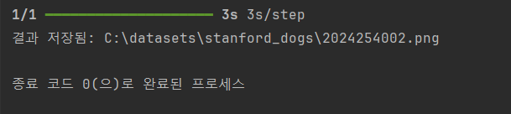
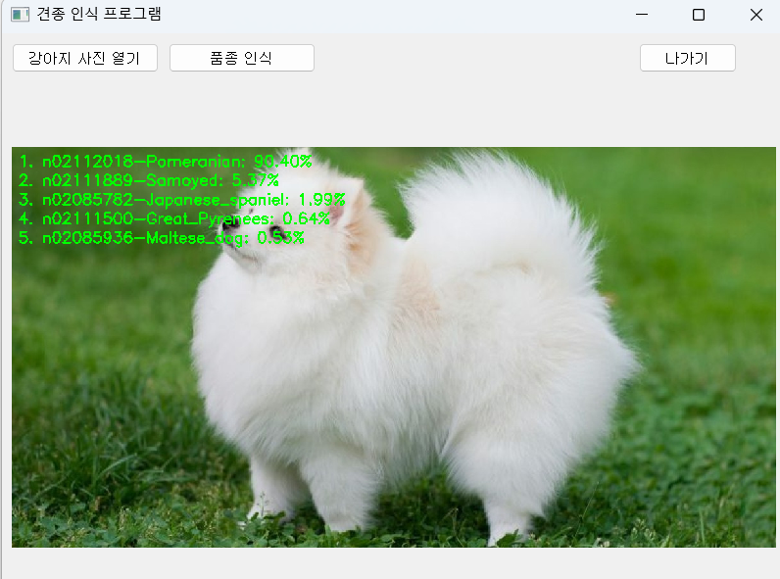
실행

Slide 7
결론
MobileNetV2 기반 전이학습은 소량의 데이터와 짧은 학습 시간으로도 우수한 분류 성능을 보이는 것을 확인할 수 있었습니다.
GUI를 통해 사용자는 직관적으로 견종 이미지를 불러와 인식 결과를 확인할 수 있으며, 인식 후 알림음까지 출력되어 사용자 경험을 향상시킵니다.
특히, 예측 확률 상위 5개 결과를 출력함으로써 모델의 불확실성을 직관적으로 파악할 수 있도록 하였습니다.
향후 발전 방향
모델 고도화:
Fine-tuning을 통해 base model 일부 층을 훈련시켜 정확도를 높일 수 있음.
추론 속도 개선:
TFLite나 ONNX로 경량화 후, 임베디드 디바이스(Jetson 등)에 적용 가능.
추가 기능 구현:
견종 정보(특징, 성격 등) 제공 기능 추가
카메라 연동 실시간 인식 기능

